Slide 1
2.4 宽带接入技术
计算机网络课程组

Slide 2


第二章 物理层
2.1数据通信基础知识
2.2常见网络传输介质
2.3信道复用技术
2.4宽带接入技术

Slide 3
2.4 宽带接入技术
2.4.1 ADSL 技术
2.4.2 光纤同轴混合网（HFC网）
2.4.3 FTTx 技术

Slide 4
2.4 宽带接入技术
用户要连接到互联网，必须先连接到某个 ISP。
在互联网的发展初期，用户都是利用电话的用户线通过调制解调器连接到 ISP 的，电话用户线接入到互联网的速率最高只能达到 56 kbit/s。
美国联邦通信委员会 FCC 认为只要双向速率之和超过 200 kbit/s 就是宽带。2015年1 月又重新定义，将下行速率调整至25Mbit/s，上行速率调整至3Mbit/s。

Slide 5
2.4 宽带接入技术
从宽带接入的媒体来看，可以划分为两大类：
有线宽带接入
无线宽带接入
宽带接入服务由电信企业和智能小区等提供者提供。
宽带接入网络业务：IP数据，语音媒体等
相关网络传输协议主要包括：
三层协议：IP网协议等
二层协议：以太网协议等

Slide 6



接入服务商提供接入服务的设施示意
SDH/IP/ATM/DWDM
核心层
ATM交换机
高端路由器
L2/L3/L4
交换机
宽带接入
服务器
汇聚层
接入层
LAN交换机
DSLAM
CMTS
无线基站
(光) (DSL) (HFC)

Slide 7
宽带接入网是指能同时承载数据、语音媒体等宽带业务需求的接入网络。
接入网特别是接口界面的物理层技术是其主要特征。
数据传输速率是从Mbps到Gbps级别。

Slide 8
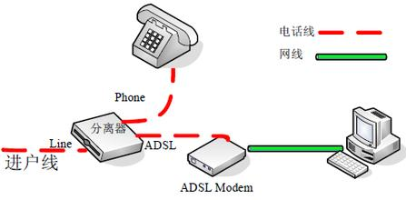
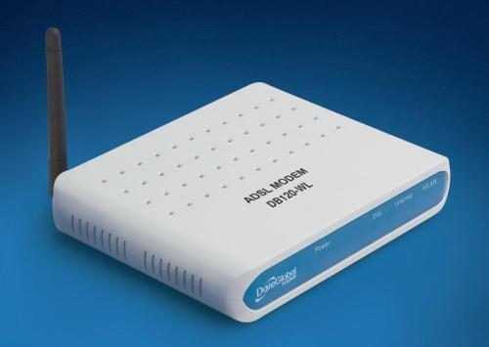
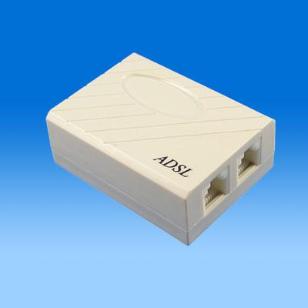
非对称的数字用户线(ADSL)
宽带接入技术
ADSL用一对双绞线
频谱的占用
0～4kHz电话业务
25～200kHz上行
250KHZ~1.1MHZ下行
ADSL2+扩展到2.208MHz

Slide 9

接入网：数字用户线DSL
数字用户线DSL：Digital Subscriber Line
使用电话线连接到数字用户线接入复用器(DSLAM)
DSL电话线上，语音和数据可以同时传输
数据进入互联网，语音连接到电话网
上下行速率不对称
24-52 Mbps下行速率，3.5-16 Mbps上行速率
我国已广泛升级为FTTH
国外依然大量使用DSL☹
DSL接入
多路复用
电话网络
分路器
数据网络
电缆
调制解调器
数字用户线接入复用器DSLAM
语音、数据在不同频率下传输
ISP
Notes:
很传统较为古老的DSL，其中典型的有ADSL(Asymmetric Digital Subscriber Line)，非对称数字用户线路，在电话线上产生三个信息通道：一个高速下行通道，用于用户下载信息；一个中速双工通道；一个普通的老式电话服务通道；且这三个通道可以同时工作。

Slide 10
2.4.1 ADSL 技术
非对称数字用户线 ADSL (Asymmetric Digital Subscriber Line) 技术就是用数字技术对现有的模拟电话用户线进行改造，使它能够承载宽带数字业务。
标准模拟电话信号的频带被限制在 300~3400 Hz 的范围内，但用户线本身实际可通过的信号频率仍然超过 1 MHz。
ADSL 技术就把 0~4 kHz 低端频谱留给传统电话使用，而把原来没有被利用的高端频谱留给用户上网使用。
Notes:
“非对称”是基于用户的实际上下行带宽的不对称而言的。

Slide 11
ADSL 的传输距离
ADSL 的传输距离取决于数据率和用户线的线径（用户线越细，信号传输时的衰减就越大）。
ADSL 所能得到的最高数据传输速率与实际的用户线上的信噪比密切相关。
例如：
0.5 毫米线径的用户线，传输速率为 1.5 ~ 2.0 Mbit/s 时可传送 5.5 公里，但当传输速率提高到 6.1 Mbit/s 时，传输距离就缩短为 3.7 公里。
如果把用户线的线径减小到 0.4 毫米，那么在 6.1 Mbit/s 的传输速率下就只能传送 2.7 公里。

Slide 12
ADSL 的特点
上行和下行带宽做成不对称的。
上行指从用户到 ISP，而下行指从 ISP 到用户。
ADSL 在用户线（铜线）的两端各安装一个 ADSL 调制解调器。
我国目前采用的方案是离散多音调 DMT (Discrete Multi-Tone)调制技术。
这里的“多音调”就是“多载波”或“多子信道”的意思。

Slide 13
DMT 技术
DMT 调制技术采用频分复用的方法，把 40 kHz 以上一直到 1.1 MHz 的高端频谱划分为许多的子信道，其中 25 个子信道用于上行信道，而 249 个子信道用于下行信道。
每个子信道占据 4 kHz 带宽（严格讲是 4.3125 kHz），并使用不同的载波（即不同的音调）进行数字调制。这种做法相当于在一对用户线上使用许多小的调制解调器并行地传送数据。

Slide 14
DMT 技术的频谱分布
ADSL 的数字业务
频谱
上行信道
下行信道
传统电话
…
…
0
4
~40
~138
~1100
频率
(kHz)

Slide 15
ADSL 的数据率
由于用户线的具体条件往往相差很大（距离、线径、受到相邻用户线的干扰程度等都不同），因此 ADSL 采用自适应调制技术使用户线能够传送尽可能高的数据率。
当 ADSL 启动时，用户线两端的 ADSL 调制解调器就测试可用的频率、各子信道受到的干扰情况，以及在每一个频率上测试信号的传输质量。
ADSL 不能保证固定的数据率。对于质量很差的用户线甚至无法开通 ADSL。
通常下行数据率在 32 kbit/s 到 6.4 Mbit/s 之间，而上行数据率在 32 kbit/s 到 640 kbit/s 之间。

Slide 16
ADSL 的组成
至 ISP
基于 ADSL 的接入网
端局或远端站
电话
分离器
PS
ATU-C
用户线
PS
ATU-C
ATU-R
区域宽带网
ATU-C
居民家庭
DSLAM
至本地电话局
DSLAM (DSL Access Multiplexer) ：数字用户线接入复用器
ATU (Access Termination Unit) ：接入端接单元
ATU-C (C 代表局端 Central Office) ATU-R (R 代表远端 Remote)
PS (POTS Splitter) ：电话分离器
基于 ADSL 的接入网的组成
Notes:
基于ADSL的接入网由以下三大部分组成：数字用户线接入复用器，用户线和用户家中的设施。
电话分离器是无源的，利用低通滤波器将电话信号与数字信号分开。采用无源的方式是为了在停电的时候，不影响传统电话的使用。

Slide 17
DSL 的几种类型 （xDSL）
ADSL (Asymmetric Digital Subscriber Line)：非对称数字用户线
SDSL (Symmetric DSL)：对称DSL
HDSL (High speed DSL)：高速数字用户线
VDSL (Very high speed DSL)：甚高速数字用户线
DSL (Digital Subscriber Line) ：数字用户线。
RADSL (Rate-Adaptive DSL)：速率自适应 DSL，是 ADSL 的一个子集，可自动调节线路速率）。
Notes:
ADSL并不适合企业用户，因其“非对称”的特性。
SDSL把带宽平均分配到上下行两个方向，每个方向的速度分别为384kbit/s或1.5Mbit/s，距离分别为5.5km或3km。
HDSL是用来取代T1线路的，数据速率可达768kbit/s或1.5Mbit/s，距离为2.7~3.6km。
VDSL用于短距离传输（300~1800m），下行速率可达50~55Mbit/s，上行速率是1.5~2.5Mbit/s。VDSL2的上下行速率都能够达到100Mbit/s。
这种超高速DSL技术，受到欧洲的欢迎。出于保护古老建筑的原因，重新铺设光缆困难很大。

Slide 18
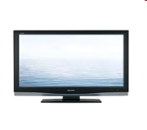


接入网：同轴电缆
同轴电缆：Cable
家庭利用传统有线电视信号线（同轴电缆）接入头端上网
多个家庭共享有线电视的头端
不对称：高达40 Mbps–1.2 Gbps下行传输速率， 30-100 Mbps上行传输速率
混合光纤同轴电缆HFC
先用同轴电缆接入光纤节点，再用光纤连接到头端
我国已广泛升级为FTTH，
美国住宅依然有80%多使用 DSL和同轴电缆接入☹
调制 解调器
有线电视数据转发器 +
电缆调制解调器
分路器
电缆头端
数据、电视信号， 以不同的频率在共享电缆上传输
ISP
1.2 网络实例：网络边缘
Notes:
歌华有线等通过有线电视上网，使用此技术

Slide 19
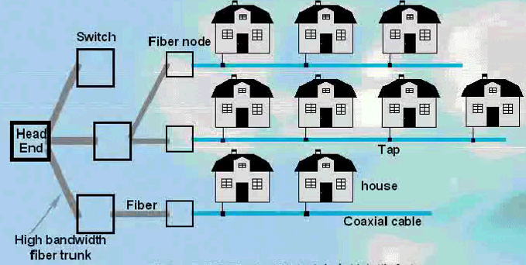
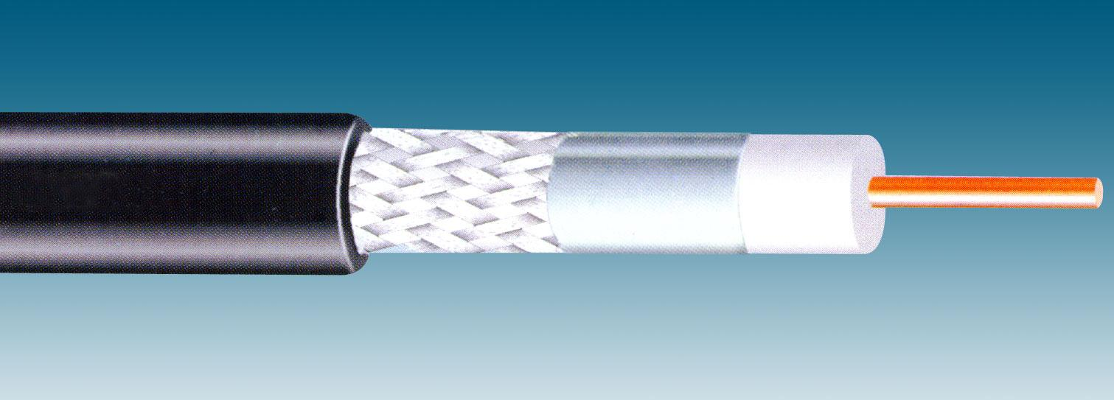
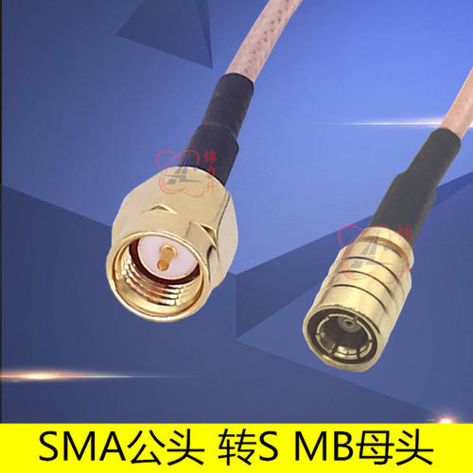
HFC

Slide 20













接入网：无线接入
无线局域网（WLAN）
通常在建筑物内或周围（10米）
802.11b/g/n（WiFi）： 11、54、450 Mbps等传输速率
广域蜂窝接入网
由移动蜂窝网络运营商提供（10公里）
2G/3G/4G/5G等蜂窝网络
0.1 ~ 1000 Mbps速率
无线接入网通过基站(“接入点”)将终端系统连接到路由器上
to Internet
to Internet
1.2 网络实例：网络边缘

Slide 21




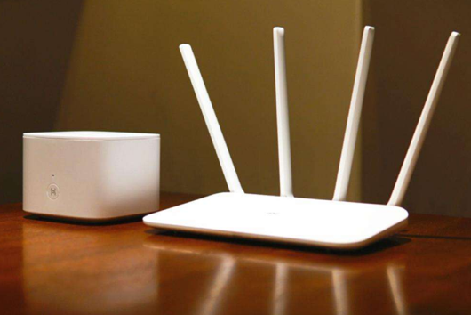
接入网：企业和家庭网络
实际的接入网
往往采用有线、无线等多种技术的混合。
甚至WiFi和4G等多种无线技术的混合接入。
有线以太网接入
100Mbps、1Gbps、 10Gbps等接入速率
无线WiFi接入
11、54、450Mbps等
校园、企业、家庭等网络
无线和有线
设备
至前端
经常合并在一个盒子里
WiFi 无线接入点
路由器 防火墙 NAT
电缆或DSL 调制解调器
有线以太网（1 Gbps）
1.2 网络实例：网络边缘
Notes:
实际的网络设备，往往会将多个功能合并在一个盒子里。

Slide 22
2.4.2 光纤同轴混合网 （HFC网）
HFC (Hybrid Fiber Coax) 网是在有线电视网 CATV 的基础上开发的一种居民宽带接入网。
HFC 网除可传送 CATV 外，还提供电话、数据和其他宽带交互型业务。
现有的 CATV 网是树形拓扑结构的同轴电缆网络，它采用模拟技术的频分复用对电视节目进行单向传输。
HFC 网对 CATV 网进行了改造。

Slide 23
HFC 网采用结点体系结构
光纤结点
同轴电缆
高带宽光纤
光纤
头端
光纤
同轴电缆
HFC 网的结构图
Notes:
头端到用户家庭所需的放大器数量减少到4~5个，每个光纤结点的用户接入数是500~2000。光纤结点与头端的典型距离为25km，光纤结点到用户的距离不超过2~3km。
原先的CATV仅用于电视信号的下行传输最高传输频率是450MHz。现在的HFC网具有双向传输功能，且扩展了传输频带。

Slide 24
HFC 网具有双向传输功能， 扩展了传输频带
下行信道
上行
信道
调频广播、模拟和数字电视、数据业务
5 65 87 1000
频率(MHz)
我国的 HFC 网的频谱划分

Slide 25
电缆调制解调器 (Cable Modem)
电缆调制解调器是为 HFC 网而使用的调制解调器。
电缆调制解调器最大的特点就是传输速率高。
下行速率一般在 3 ∼ 10 Mbit/s之间，最高可达 30 Mbit/s。
上行速率一般为 0.2 ∼ 2 Mbit/s，最高可达 10 Mbit/s。
电缆调制解调器比在普通电话线上使用的调制解调器要复杂得多，并且不是成对使用，而是只安装在用户端。 注意此组网方式的带宽是共享带宽，用户的实际分配带宽与在线用户数量关系极大。

Slide 26
2.4.3 FTTx 技术
FTTx 是一种实现宽带居民接入网的方案，代表多种宽带光纤接入方式。
FTTx 表示 Fiber To The…（光纤到…），例如：
光纤到户 FTTH (Fiber To The Home)：光纤一直铺设到用户家庭，可能是居民接入网最后的解决方法。
光纤到大楼 FTTB (Fiber To The Building)：光纤进入大楼后就转换为电信号，然后用电缆或双绞线分配到各用户。
光纤到路边 FTTC (Fiber To The Curb)：光纤铺到路边，从路边到各用户可使用星形结构双绞线作为传输媒体。
Notes:
互联网丰富的各类资源使得宽带上网的需求增长很快。加上国家政策推动（感谢李克强总理多次在两会中的政府工作报告中提及），用户上网速率提升、降费成为了广大网民之人心所向。

Slide 27
无源光网络 PON的组成
光网络单元
发往特定 ONU 的数据
下行
★
ONU
★●
头端
光分路器
光纤干线
★●
★●
◆
OLT
1:N
ONU
★●
N=32 广播方式
…
ODN采用波分复用，上下行
分别使用不同波长。
●
ONU
特定 ONU 发来的数据
★
★
ONU
上行
头端
光纤干线
★●
◆
◆
OLT
1:N
ONU
OLT：光线路终端
●
…
TDMA
●
ONU
局端
光配线网 (ODN)
用户端
Notes:
OLT( optical line terminal)光线路终端，是连接到光纤干线的终端设备。
ONU (Optical Network Unit) 光网络单元，PON使用单芯光纤连接到OLT，然后OLT连接到ONU。
ODN(Optical Distribution Network)，ODN是基于PON设备的FTTH光缆网络。其作用是为OLT和ONU之间提供光传输通道。
TDMA（time division multiple access）时分多址，把时间分割成互不重叠的时段（帧），再将帧分割成互不重叠的时隙（信道）与用户具有一一对应关系，依据时隙区分来自不同地址的用户信号，从而完成的多址连接。
TDMA: OLT统筹管理ONU发送上行信号的时刻，发出时隙分配帧。ONT根据时隙分配帧，在OLT分配给它的时隙中发送自己的上行信号。

Slide 28
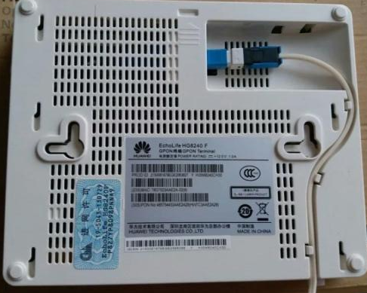
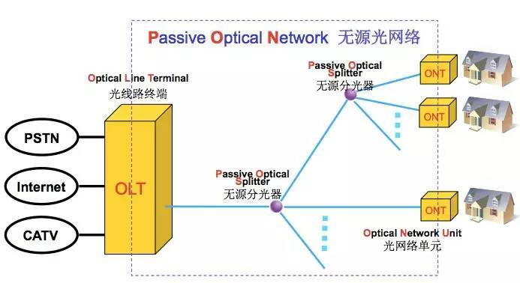
接入网：光纤到户FTTH
我国FTTH用户 已接近5亿
我国及全球先进地区普遍采用的光纤通信的传输方法
分为两类：有源AON和无源PON
带宽大、线路稳定
无源光纤网络PON
PON: Passive Optical Network
OLT：局端的光线路终端
ONU光网络单元（如光猫ONT）
光猫ONT通过一个或多个无源分光器，连接到局端的光线路终端OLT
提供高速上网、IPTV、语音、Wi-Fi等业务，光猫也称为光调制解调器。
无源光纤网络PON
1.2 网络实例：网络边缘
Notes:
可以对着图简单介绍无源光纤网络PON，介绍家庭中使用的FTTH。
ONT（Optical Network Terminal）即光网络终端，俗称光猫，是接入网络中为家庭用户提供网络的设备，可以提供高速上网、IPTV、语音、Wi-Fi等业务。光猫也称为光调制解调器。

Slide 29
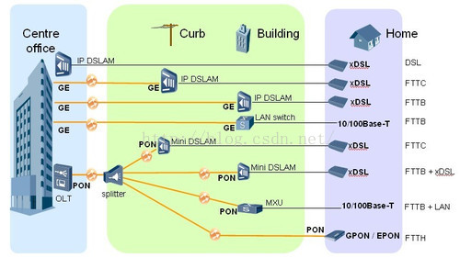
FTTx场景
DSL和PON拓扑共存
Notes:
DSLAM (DSL Access Multiplexer) ：数字用户线接入复用器
MXU是指多口的ONU，也就是FTTB的ONU（光网络单元）。

Slide 30
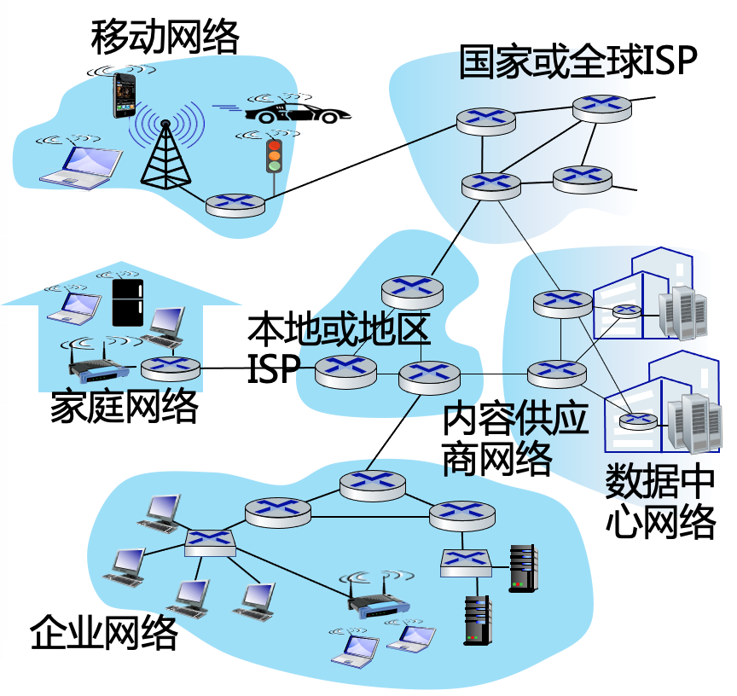
接入网概述
接入网目标
接入网的目标是将主机连接到边缘路由器上
边缘路由器是端系统Host去往任何其他远程端系统的路径上的第一台路由器
如何将终端系统连接到边缘路由器？
有线网络接入技术：光纤到户FTTH，以太网，同轴电缆，双绞线的DSL，古老的拨号上网
无线网络接入技术：WiFi、4G/5G，卫星广域覆盖
接入场景：住宅（家庭）接入网，机构（学校、公司）接入网，移动接入网络（WiFi、4G/5G）
各种异构网络通过边缘路由器接入
1.2 网络实例：网络边缘

